Slide 1
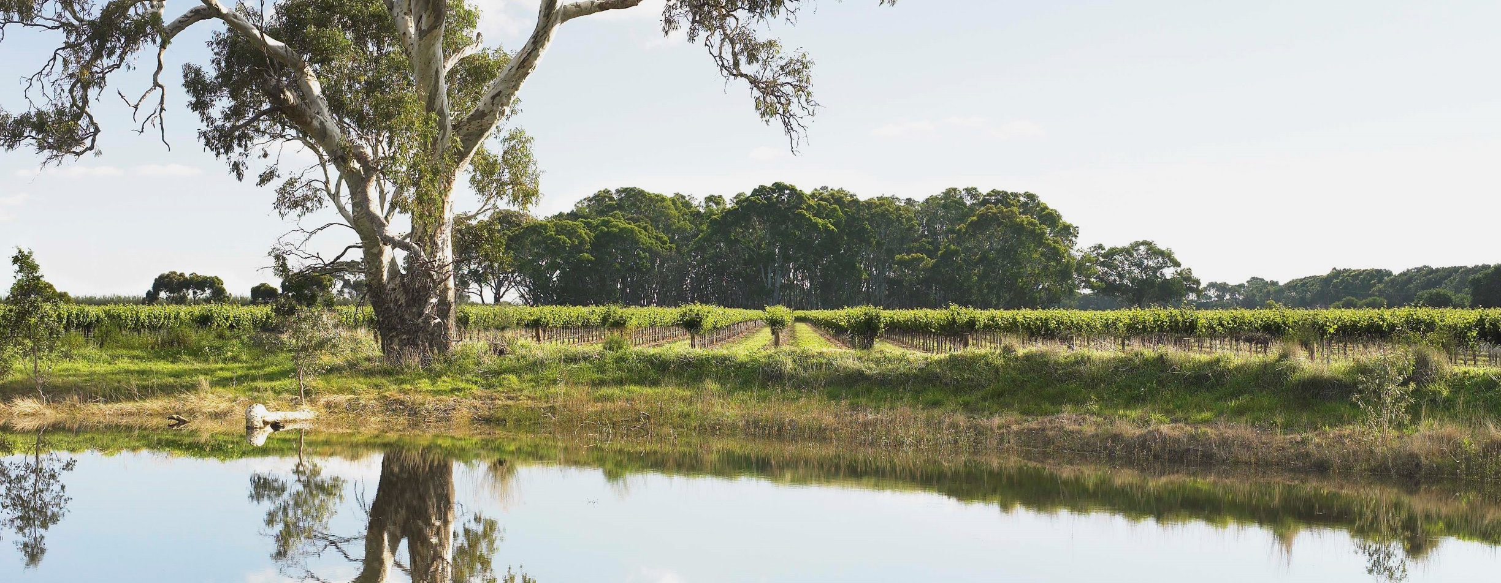
แลงฮอร์น ครีก
Notes:
แลงฮอร์น ครีกตั้งอยู่บนคาบสมุทรฟลูริโอ (บางทีเรียกผิดเป็น เฟลอริเออร์) ทางออสเตรเลียใต้ เป็นพลังที่อยู่เบื้องหลังไวน์แดงที่ดีที่สุดส่วนหนึ่งของออสเตรเลีย
บันทึกย่อของสไลด์แต่ละหน้าจะให้ข้อมูลเพิ่มเติมเกี่ยวกับสไลด์นั้นๆ และประเด็นแนะนำเพื่อใช้ในการอภิปราย สามารถดาวน์โหลดหัวข้อและสื่อประกอบ รวมถึงชุดสไลด์นำเสนอข้อมูลดังเช่นสไลด์ชุดนี้ ได้ที่ www.australianwinediscovered.com

Slide 2


ไวน์แห่งออสเตรเลียทุกแก้วจะบอกเล่าเรื่องราว จะเล่าความเป็นมาเกี่ยวกับไวน์ที่บรรจงสร้างขึ้นมาจากองุ่นที่เติบโตขึ้นมาท่ามกลางสภาพอากาศอันหลากหลาย และภูมิประเทศที่กว้างใหญ่ที่มีประวัติศาสตร์อันยาวนาน
เฉกเช่นบรรพบุรุษของพวกเขา เกษตรกรผู้ปลูกองุ่นและผู้ผลิตไวน์ในปัจจุบันยังคง มีความกระตือรือร้นยืดหยุ่นและสร้างสรรค์ ขับเคลื่อนอย่างต่อเนื่องเพื่อค้นหาวิธีใหม่ ๆ เพื่อทำให้เทคนิคเก่าสมบูรณ์แบบ ชุมชนของเราเชื่อมโยงกันด้วยความเคารพซึ่งกันและกัน และความรักที่มีร่วมกันในการสร้างสรรค์ไวน์ชั้นเยี่ยม ในขณะเดียวกันก็ปกป้องสิ่งมหัศจรรย์ทางธรรมชาติเพื่อให้คนรุ่นหลังได้เพลิดเพลิน การนำความคิดสมัยใหม่ไปใช้กับดินแดนโบราณของเรา และเราให้ความสำคัญกับการทดลองที่สนุกสนานอย่างจริงจัง
เพราะฉะนั้น หากท่านกำลังมองหารสชาติแห่งการผจญภัย เราขอให้ไวน์แห่งออสเตรเลียเป็นดั่งเข็มทิศนำทางของท่าน เพราะในไวน์แห่งออสเตรเลียทุก ๆ ขวดคุณจะได้สัมผัสกับความมหัศจรรย์ของออสเตรเลีย – ซึ่งเป็นเครื่องเตือนใจถึงการผจญภัย และความหลากหลายที่นิยามวัฒนธรรมและดินแดนของเรา

Slide 3
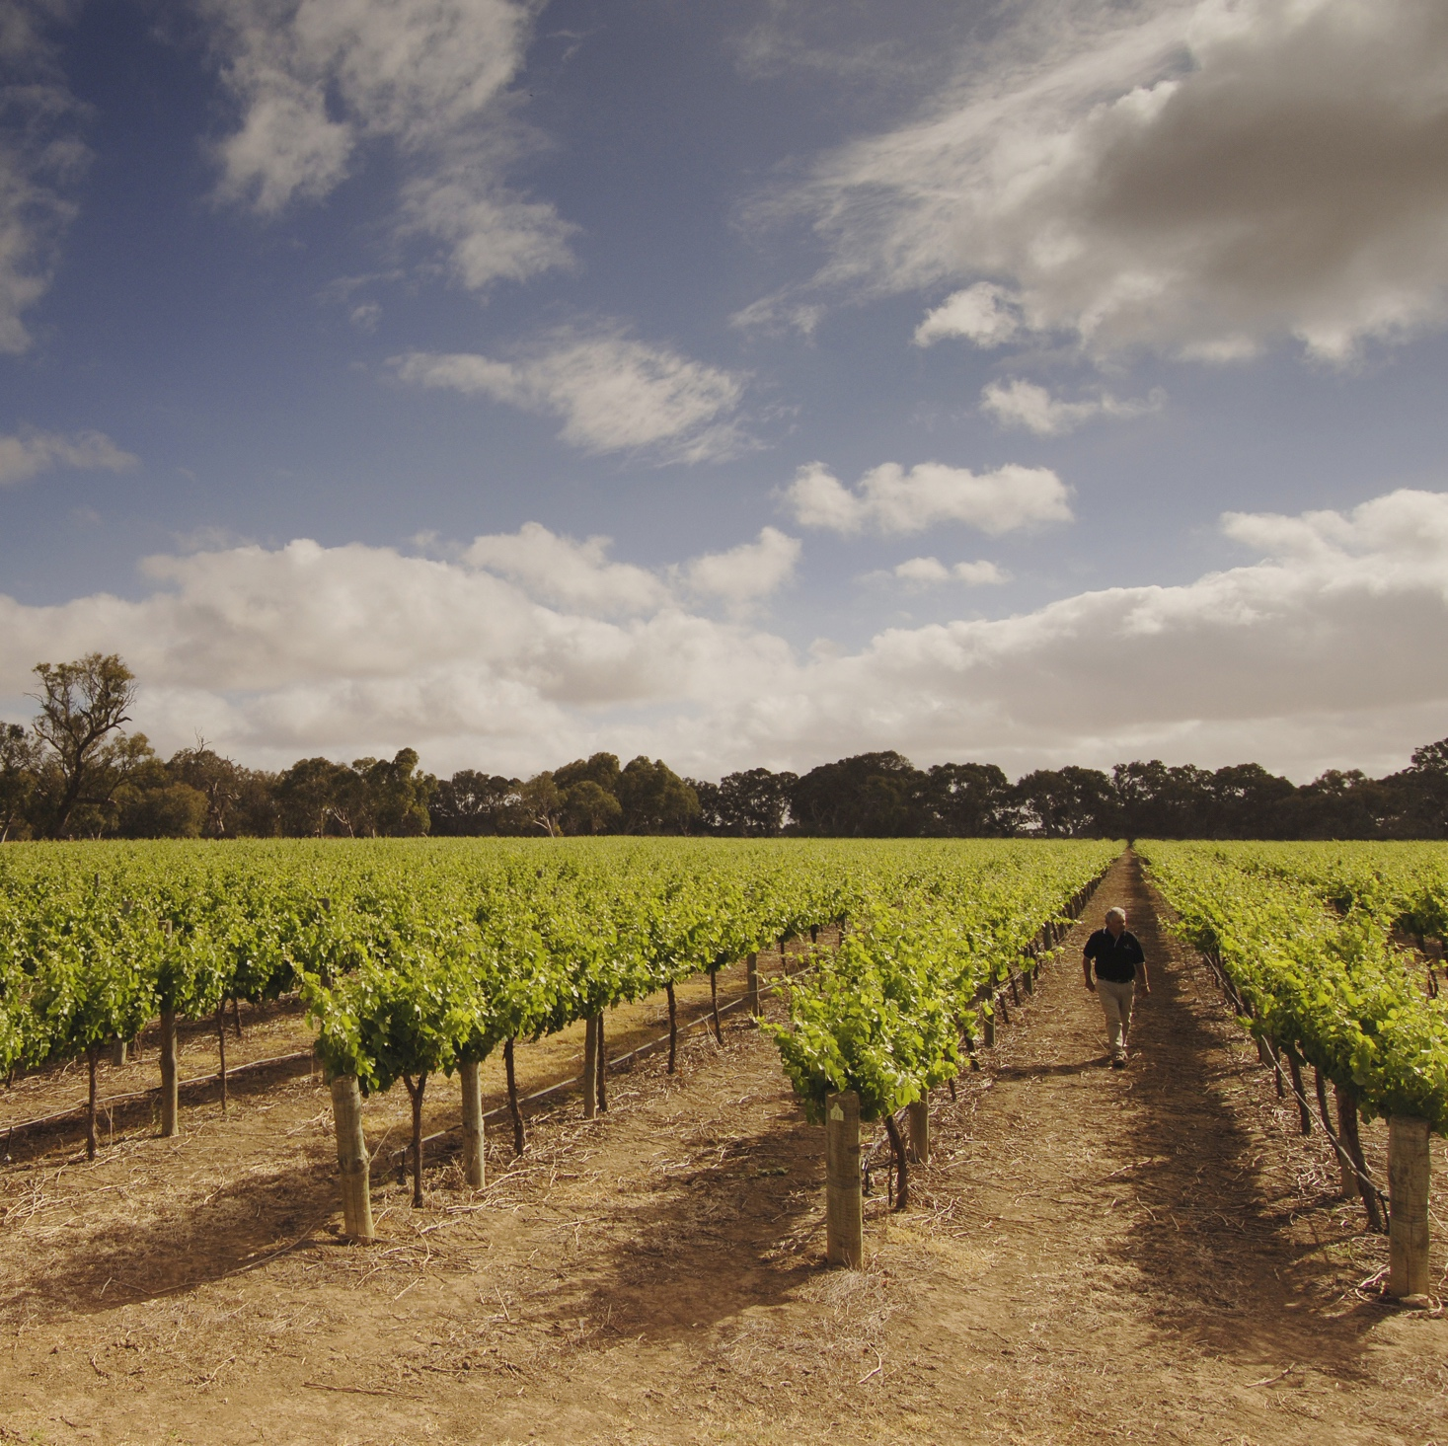
แลงฮอร์น ครีก
พระเอกเรื่องไวน์
ผู้นอบน้อมถ่อมตน
แลงฮอร์น ครีกเป็นเขตผลิตไวน์ที่ขยันหมั่นเพียร และมีประวัติความเป็นมายาวนาน ในเรื่องราวเกี่ยวกับผลผลิตองุ่นที่มีคุณภาพและไวน์แดงระดับพรีเมี่ยม
เป็นบ้านของเกษตรกรผู้ปลูกองุ่นรุ่นที่ 6 และต้นองุ่นอายุมาก
สภาพภูมิอากาศติดทะเลและอบอุ่น และดินอุดมสมบูรณ์
เน้นผลิตชีราซ คาแบร์เนต์ โซวีญง และมัลเบ็ค
ผู้ผลิตไวน์ครั้งละจำนวนน้อยเพิ่มจำนวนขึ้น และบรรจงสร้างสไตล์ที่ใช้ทั้งนวัตกรรมและการปฏิบัติตามประเพณีที่มีมาแต่เดิม
Credit: FPT/Adam Bruzzone
Notes:
ช่วงนี้เป็นโอกาสอันดีที่ให้ผู้ร่วมสัมมนาชิมไวน์จากแลงฮอร์น ครีก ส่วนการชิมเต็มรูปแบบจะจัดไว้ในตอนท้ายของการนำเสนอนี้
แลงฮอร์น ครีกเป็นชื่อที่ฟังดูใหม่สำหรับบางคน แต่ผู้คนจำนวนมากเพลิดเพลินกับไวน์ที่ทำจากองุ่นของเขตผลิตไวน์นี้โดยไม่รู้ด้วยซ้ำว่าไวน์เป็นของที่นี่ หลายทศวรรษที่ผ่านมา แลงฮอร์น ครีกผลิตองุ่นคุณภาพจำนวนมาก ส่งให้บริษัทผลิตไวน์ขนาดใหญ่และยี่ห้อไวน์ที่มีชื่อเสียง ปัจจุบัน แลงฮอร์น ครีกเป็นที่จับตามองอย่างมากและจำนวนผู้ผลิตไวน์ครั้งละจำนวนน้อยมีจำนวนเพิ่มขึ้น ผู้ผลิตไวน์เหล่านี้บรรจงสรรค์สร้างไวน์ชั้นเลิศจากผลองุ่นที่ได้จากต้นองุ่นอายุมากและพันธุ์องุ่นต่าง ๆ ทั้งพันธุ์องุ่นดั้งเดิมและพันธุ์องุ่นทางเลือก

Slide 4
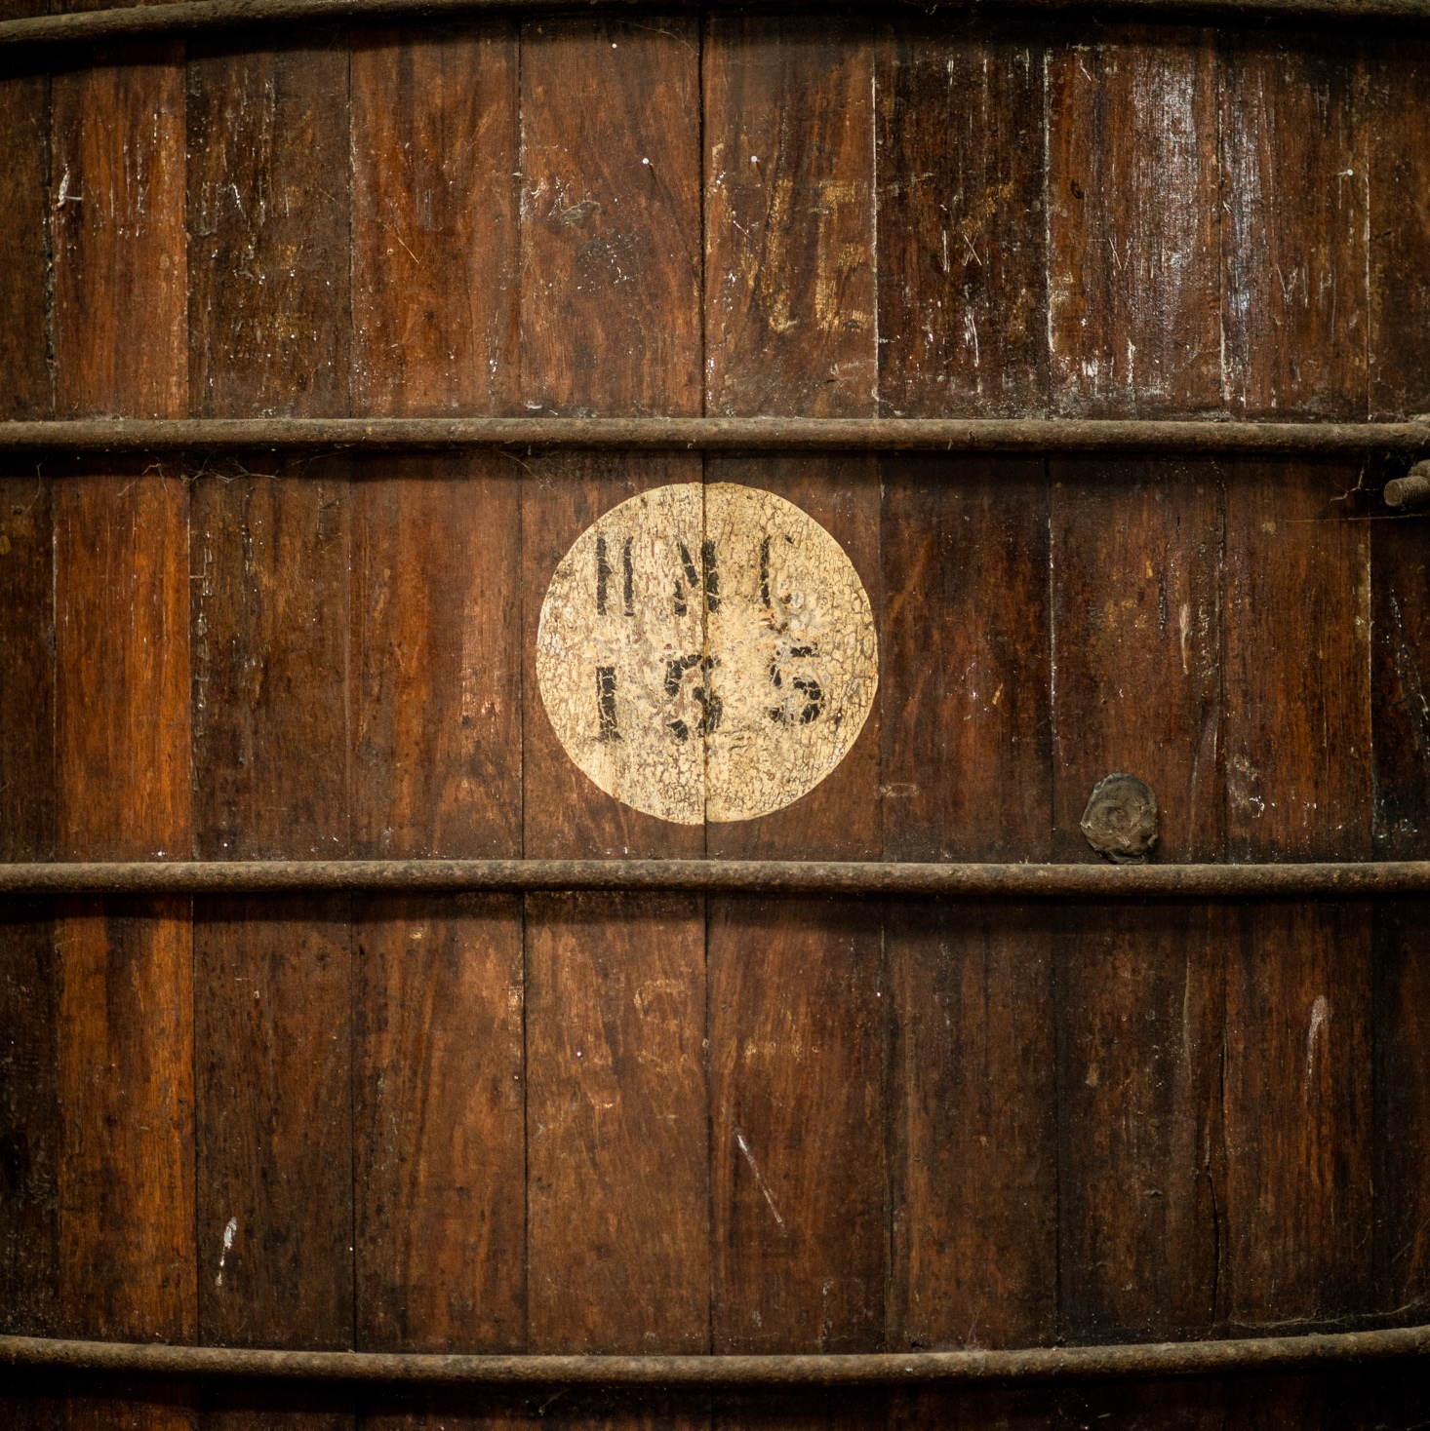
ประเด็นการนำเสนอ
ในวันนี้
มีดังนี้
ประวัติความเป็นมาของแลงฮอร์น ครีก
ภูมิประเทศ ภูมิอากาศ และดิน
การปลูกองุ่น
การผลิตไวน์
พันธุ์องุ่นหลักที่สำคัญ

Slide 5
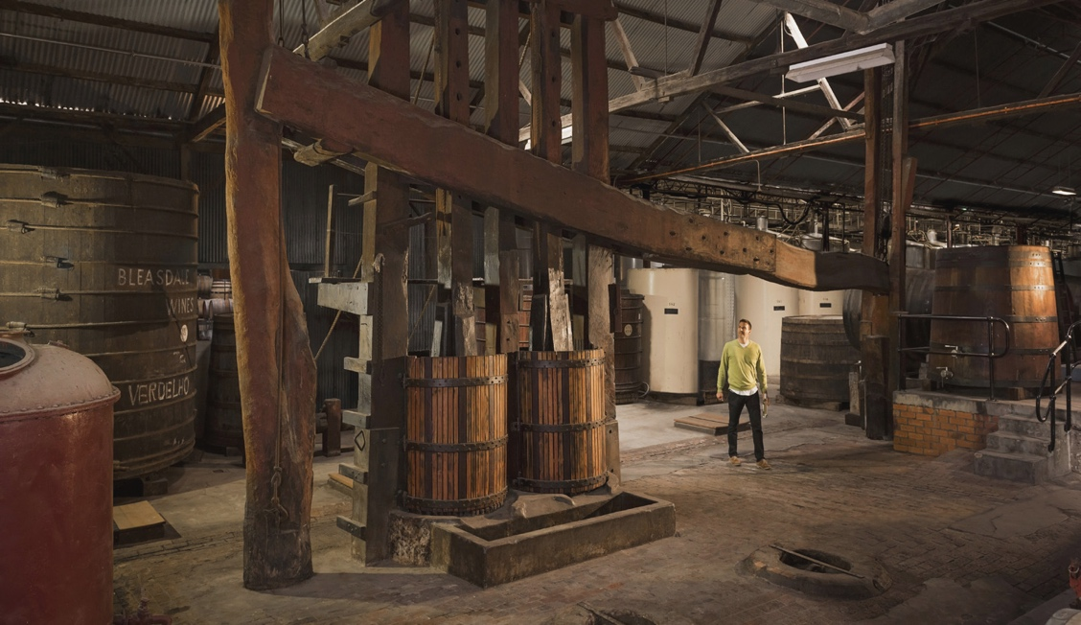
1860
ประวัติความเป็นมา
ของแลงฮอร์น ครีก
มรดกตกทอด ประเพณี
และการผลิกผันให้ทันสมัย
1891
1961
1962
แฟรงค์ พอทท์ ปลูกองุ่นในไร่เป็นครั้งแรก มีพันธุ์ชีราซ และเวอร์เดลโฮ และสร้างไร่บลีสเดล
อาร์เธอร์ ฟอร์มบี้ ก่อตั้งไร่เมทาลา ปลูกองุ่นพันธุ์ชีราซ และคาแบร์เนต์ โซวีญง
ไร่บลีสเดลผลิตไวน์ตัวแรกชื่อ มัลเบ็ค
ไวน์ชีราซ คาแบร์เนต์ ของสโตนี่เฟล เมลาล่า ปี 1961 ชนะถ้วยรางวัลจิมมี่ วัทสันอันทรงเกียรติ
Notes:
แลงฮอร์น ครีกเป็นที่อยู่ของต้นองุ่นที่อายุมากที่สุดในโลกที่ยังคงออกผลอย่างต่อเนื่อง พันธุ์ชีราซ และเวอร์เดลโฮที่ไร่บลีสเดล และพันธุ์คาแบร์เนต์ โซวีญง และชีราซที่ไร่บราเธอร์ส อิน อาร์มส์
+ เนื้อหาเพิ่มเติมที่ใช้ในการนำเสนอได้ : สื่อในการนำเสนอเกี่ยวกับองุ่นอายุมากเพิ่มเติม สามารถสืบค้นได้ที่ www.australianwinediscovered.com

Slide 6
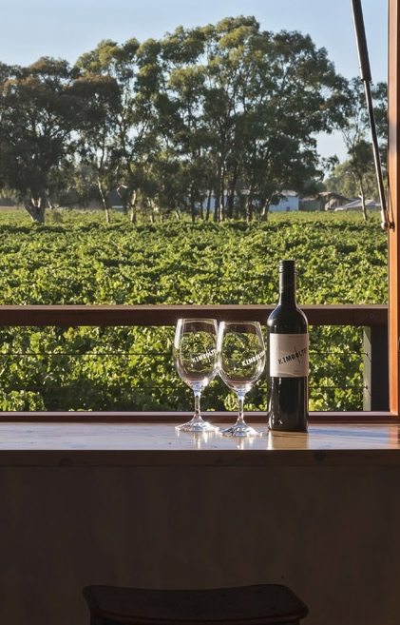
1995
ปัจจุบัน
เกษตรกรผู้ปลูกองุ่นรวมตัวกันตั้งบริษัทแลงฮอร์น ครีก วอเตอร์ และพัฒนาระบบท่อส่งน้ำในชุมชน
กลุ่มบริษัทออร์แลนโด วินดัม ร่วมลงทุนหลายล้านเหรียญในไร่องุ่นที่ใช้ผลิตไวน์ยี่ห้อเจคอบส์ ครีก เขตผลิตไวน์นี้จึงเติบโตอย่างมาก
แลงฮอร์น ครีกเป็นหนึ่งในเขตผลิตไวน์ที่สำคัญที่สุดของประเทศออสเตรเลีย มีผู้ผลิตไวน์ที่ผลิตครั้งละจำนวนน้อยเพิ่มขึ้นเรื่อย ๆ ผู้ผลิตไวน์บรรจงสร้างสรรค์ไวน์หลากชนิดและหลากหลายสไตล์
1967
2013
วูล์ฟ บลาส ผลิตไวน์ที่ทำจากองุ่นที่ปลูกในแลงฮอร์น ครีก เป็นครั้งแรก ในช่วงปี ค.ศ. 1970 ชนะถ้วยรางวัลจิมมี่ วัทสันติดต่อกันถึงสามปี
หนังสือ เดอะ เวิลด์ แอทลาส ออฟ ไวน์ ฉบับพิมพ์ครั้งที่ 7 บอกว่า “แลงฮอร์น ครีก เป็นความลับอันยิ่งใหญ่ของไวน์ออสเตรเลียใต้”
Notes:
ประเด็นแนะนำเพื่อใช้ในการอภิปราย:
ประวัติความเป็นมาอันยาวนานของลองฮอร์น ครีกในฐานะที่เป็นเขตผลิตไวน์ มีความหมายใดต่อการปลูกไวน์ และการผลิตไวน์ในปัจจุบัน ? สิ่งที่เกิดขึ้นนั้นเปรียบเทียบกับเขตผลิตไวน์ที่อายุน้อยกว่าอย่างไรได้บ้าง?
แลงฮอร์น ครีก เคยเป็นห้องเครื่องจักรสําหรับแบรนด์ไวน์ชื่อดังนอกภูมิภาค สิ่งนี้หล่อหลอมชุมชนไวน์อย่างไร? ประวัติศาสตร์นี้อาจมีประโยชน์อะไรบ้าง?

Slide 7
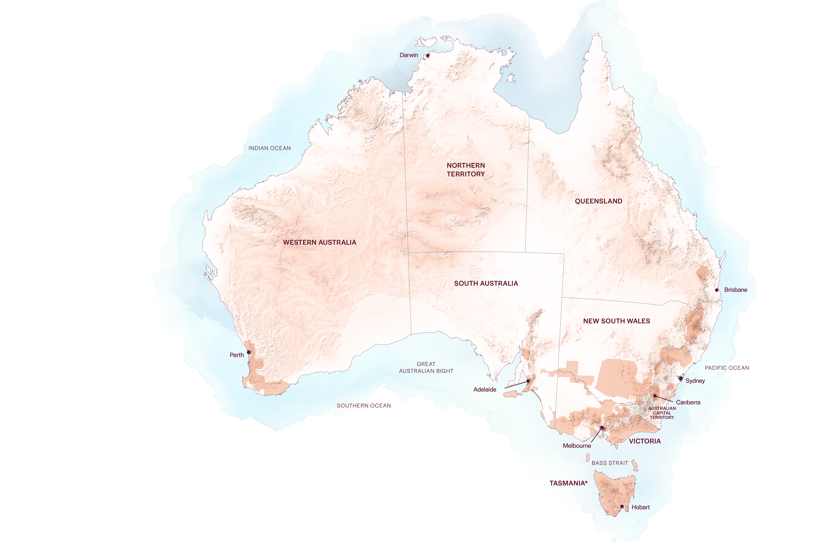
ออสเตรเลีย
แลงฮอร์น ครีก

Slide 8

ออสเตรเลียใต้
แลงฮอร์น ครีก
Notes:
แลงฮอร์น ครีก แทรกตัวอยู่อย่างสงบในแหลมฟลูรีเยอในออสเตรเลียใต้ เขตผลิตไวน์เป็นที่ราบ เห็นเป็นไร่องุ่นงดงามราวภาพวาดอยู่เต็มพื้นที่ มีฟาร์มที่มีครอบครัวต่าง ๆ เป็นเจ้าของ และต้นยูคาลิปตัสอายุยืนยาวอยู่ทั่ว แลงฮอร์น ครีก อยู่ห่างจากเมืองแอดิเลดไปทางทิศตะวันออกเฉียงใต้ประมาณ 70 กิโลเมตร ตั้งอยู่บนที่ราบน้ำท่วมถึงโบราณ ระหว่างแม่น้ำเบรมเมอร์และแองกาส อยู่ริมฝั่งทะเลสาบอเล็กซานดริน่าไปทางทิศตะวันออกเฉียงใต้

Slide 9
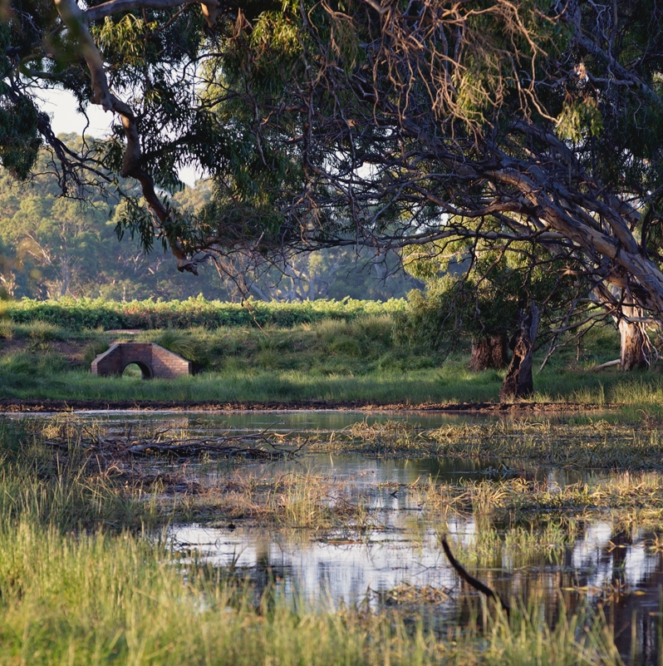
ภูมิศาสตร์ ภูมิอากาศ และดิน
ที่ราบโบราณ
ริมฝั่งน้ำ
อยู่บนแหลมฟลูรีเยอ ห่างจากเมืองแอดิเลดประมาณ 70 กิโลเมตร
ที่ราบเห็นเป็นไร่องุ่นงามราวภาพวาดทั่วพื้นที่และต้นยูคาลิปตัสอายุมาก
อยู่บนที่ราบโบราณน้ำท่วมถึง
ได้รับอิทธิพลจากภูมิอากาศแบบปานกลาง จากทะเลสาบอเล็กซานดริน่าและมหาสมุทรใต้
Notes:
ภูมิอากาศแบบปานกลางเพราะได้รับอิทธิพลจากทะเลสาบอเล็กซานดริน่าอันกว้างใหญ่ พื้นน้ำกว้าง 600 ตารางกิโลเมตร (232 ตารางไมล์) (ขนาดใหญ่เป็นสามเท่าของอ่าวซิดนี่ย์) มีลมพัดเข้าฝั่งจากทางใต้ที่เรียกขานกันว่า ‘ทะเลสาบคุณหมอ’ โดยลมนี้พัดตรงจากมหาสมุทรใต้อันหนาวเย็นข้ามทะเลสาบเข้ามา ทำให้ช่วงฤดูร้อนตอนบ่าย อุณหภูมิจะลดลงได้มากกว่า 10 องศาเซลเซียส (50 องศาฟาเรนไฮต์) และยังทำให้พื้นที่บริเวณนี้ค่อนข้างปลอดโรคและปลอดน้ำค้างแข็ง
ทางตอนเหนือและทางทิศตะวันตกของเขตผลิตไวน์นี้ มีเทือกเขาแอดิเลด ฮิลล์อยู่เป็นแนว ทำให้เกิดเป็นเขตพื้นที่อับฝนหรือเงาฝน แต่เทือกเขานี้ทำให้น้ำไหลลงสู่แม่น้ำสายต่าง ๆ ที่ทำให้เขตผลิตไวน์นี้ใช้วิธีผันน้ำให้ท่วมผิวดิน เพื่อให้ทำการเพาะปลูกในฤดูหนาวได้

Slide 10
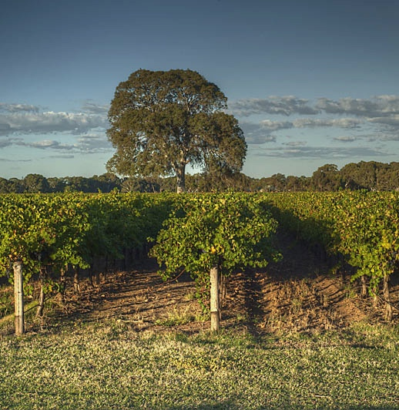
ภูมิอากาศ
ระดับความสูง
ภูมิอากาศ
ภาคพื้นสมุทร
แบบปานกลาง
สูงมาก
>1,000 ม.
>3,280 ฟุต
สูง
750–999 ม.
2,460–3,279 ฟุต
ได้รับอิทธิพลจากทะเลเมดิเตอร์เรเนียน
แลงฮอร์น ครีก
10 – 50 เมตร (33 – 164 ฟุต)
ปานกลาง
500–749 ม.
1,640–2,459 ฟุต
ต่ำ
0–499 ม.
0–1,639 ฟุต
Notes:
อุณหภูมิเฉลี่ยเดือนมกราคมอยู่ที่ 21.5 องศาเซลเซียส (70.7 องศาฟาเร็นไฮท์)
ปริมาณฝนช่วงฤดูเพาะปลูกอยู่ที่ 169 มม. (6.6 นิ้ว)

Slide 11
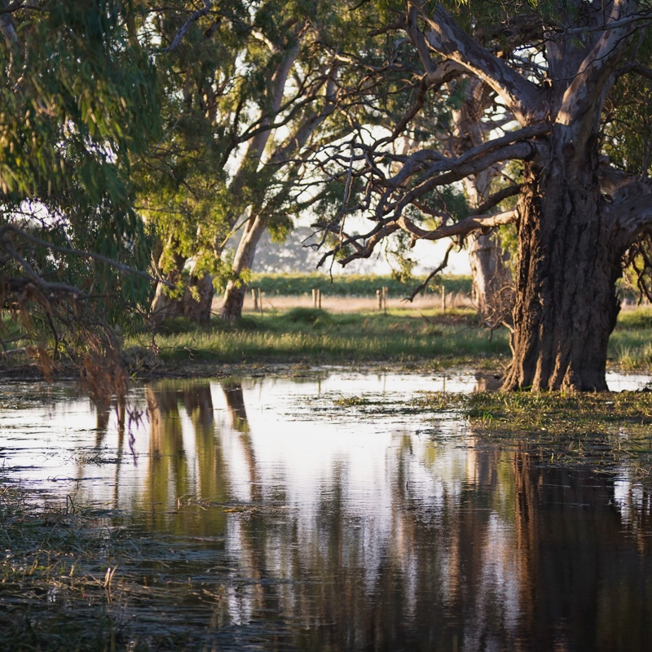
ดิน
ดินตะกอนน้ำพาตามริมฝั่งแม่น้ำมีความลึก ร่วนซุย สีน้ำตาล สีเข้มหรือสีแดง เป็นดินที่ผลิตไวน์น้ำหนักมาก แต่กลมกล่อมและนุ่มกว่า ส่วนดินที่ห่างจากแม่น้ำ ส่วนมากเป็นทรายทับอยู่บนดินเหนียว จะได้ไวน์ที่มีโครงสร้างและเข้มกว่า
Notes:
แม้ว่าจะเป็นพี้นที่ราบ แต่ที่ราบลุ่มน้ําของ แลงฮอร์น ครีก มีดินที่โดดเด่นหลายประเภทซึ่งสร้างความหลากหลาย และความสนใจให้เขตผลิตไวน์นี้
ประเด็นแนะนำเพื่อใช้ในการอภิปราย:
เหตุใดแหล่งน้ำขนาดใหญ่ที่รายรอบอยู่จึงมีความสำคัญ? สิ่งที่เกิดขึ้นส่งผลกระทบต่อสไตล์การผลิตไวน์อย่างไร?
ภูมิทัศน์ที่ราบของเขตผลิตไวน์นี้มีความหมายใดต่อการปลูกองุ่นและสไตล์การผลิตไวน์?

Slide 12
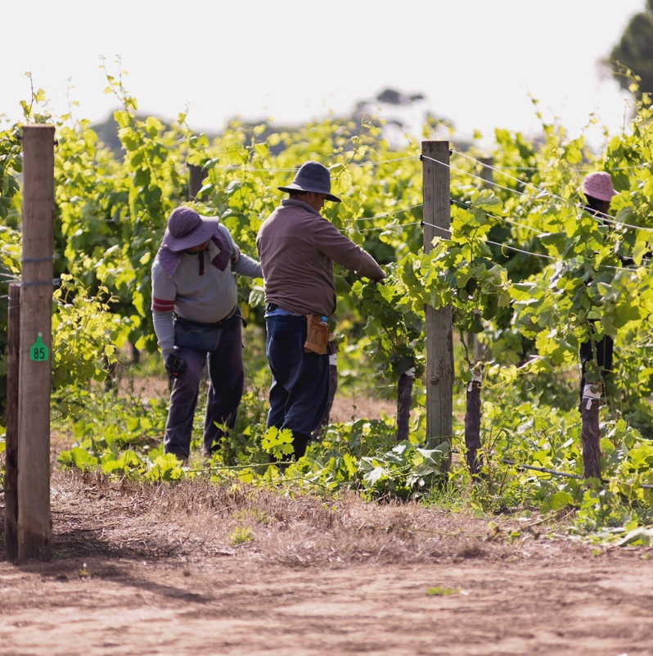
การปลูกองุ่นและการผลิตไวน์
การปลูกองุ่น
ในแลงฮอร์น ครีก
ประวัติความเป็นมาเรื่องการนำส่งองุ่นสู่บริษัทผลิตไวน์นอกเขตพื้นที่ เร็ว ๆ นี้จึงมีแนวโน้มที่จะเก็บรักษาองุ่นไว้ในพื้นที่
เกษตรกรผู้ปลูกองุ่นรุ่นที่ 6 มีลักษณะเป็นครอบครัว
การบริหารจัดการไร่องุ่นแบบไม่ยุ่งยากซับซ้อนเหมือนเขตผลิตไวน์อื่น
ไร่องุ่นบางแห่งใช้แหล่งน้ำธรรมชาติในการชลประทาน
การเก็บเกี่ยว : ต้นเดือนกุมภาพันธุ์ถึงปลายเดือนเมษายน
Notes:
แลงฮอร์น ครีก มีความเสี่ยงเรื่องการเกิดโรคของพืชในระดับต่ำ พื้นดินเป็นที่ราบจึงสามารถจัดการได้ ภูมิอากาศแบบอบอุ่น และระบบประปาอย่างเพียงพอ เขตผลิตไวน์นี้จึงเป็นเขตพื้นที่ปลูกองุ่นในอุดมคติ และยังมีการจัดการไร่องุ่นแบบไม่ยุ่งยากซับซ้อนเหมือนเขตผลิตไวน์อื่นอีกหลายเขต ลมพัดเย็นช่วงบ่าย จะช่วยลดความชื้นในพุ่มองุ่น ลดการเกิดโรคพืช และลดทอนความจำเป็นในการใช้สเปรย์กำจัดเชื้อรา ดินอุดมสมบูรณ์ของเขตผลิตไวน์นี้มีแร่ธาตุอยู่สูง เป็นความอุดมสมบูรณ์ที่ทำให้องุ่นเจริญเติบโตได้ดีและให้ผลผลิตมาก ต้นองุ่นจะถูกควบคุมโดยการใช้เทคนิคการตัดแต่งทรงพุ่มต่าง ๆ รวมถึงมีการออกแบบเถาองุ่นเลื้อยขึ้นพันเกี่ยวค้างองุ่น การริดกิ่งใบ และการจัดการการทดน้ำ
แลงฮอร์น ครีก เป็นเขตผลิตไวน์แห่งเดียวของประเทศออสเตรเลียที่ใช้น้ำจากธรรมชาติมาทำการชลประทาน ความที่เขตผลิตไวน์นี้เป็นที่ราบขนาดกว้างใหญ่ เกิดน้ำท่วมในฤดูหนาว ระบบเขื่อนและทางน้ำไหลจะกักน้ำไว้ให้ดินชุ่มน้ำ แล้วจึงจะปล่อยน้ำให้ไหลออกไป ทำให้เพื่อนบ้านที่อยู่ปลายน้ำได้ประโยชน์จากการนี้ การทำเช่นนี้ยังลดความต้องการในการทำชลประทานในฤดูเพาะปลูกในเวลาต่อมาอีกด้วย ภาวะน้ำท่วมนี้ยังทำให้เกิดเป็นแหล่งแร่ธาตุที่อุดมสมบูรณ์สำหรับต้นองุ่น และน้ำยังพัดเศษซากจากต้นยูคาลิปตัสมาให้ ซึ่งจะทับถมกันกลายเป็นตะกอนที่อุดมไปด้วยน้ำมันยูคาลิปตัส ไร่องุ่นส่วนใหญ่โดยเฉพาะไร่ที่ไกลจากพื้นที่น้ำท่วม จะใช้วิธีการให้น้ำแบบหยดเมื่อจำเป็นต้องใช้
การบริหารจัดการสิ่งแวดล้อมเป็นสิ่งที่สำคัญมากขึ้นเรื่อย ๆ โดยมีการลงทุนและโครงการต่าง ๆ ที่เชื่อมโยงกับการบริหารจัดการน้ำและดิน มีการลดการใช้สารเคมี การเพิ่มความหลากหลายทางชีวภาพ และการรักษาสุขภาวะให้ต้นยูคาลิปตัสท้องถิ่นที่แช่อยู่ในหนองน้ำ ไร่ที่เปลี่ยนมาเป็นเพาะปลูกแบบเกษตรอินทรีย์ก็เพิ่มจำนวนขึ้นด้วย

Slide 13
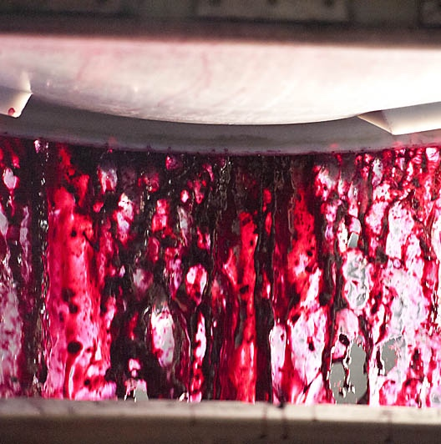
การผลิตไวน์…ใน
แลงฮอร์น ครีก
โดยทั่วไปผลิตไวน์ได้ปริมาณมากกว่าเขตผลิตไวน์แมคลาเรน เวล และผลิตเกือบจะได้มากเท่ากับเขตบารอสซา
ส่วนใหญ่เป็นไวน์แดง ใช้วิธีการหมักแบบถังเปิด และการบ่มไวน์ในถังไม้โอ๊กเป็นสิ่งที่ทำกันโดยทั่วไป
การเบลนด์เป็นสิ่งที่ทำกันเป็นปกติ
ให้ความสําคัญกับไร่องุ่นมากขึ้นเพื่อลดการแทรกแซงในโรงผลิตไวน์
Notes:
ประเด็นแนะนำเพื่อใช้ในการอภิปราย:
คุณสมบัติเด่นของพันธุ์องุ่นแดงช่วยก่อร่างสร้างแนวทางให้การปลูกองุ่น และแนวทางปฏิบัติในการผลิตไวน์อย่างไร?
เหตุใดคาแบร์เนต์ ของแลงฮอร์น ครีก จึงประสพความสำเร็จในฐานะที่เป็นไวน์ที่ผลิตจากองุ่นพันธุ์เดียว และไวน์ที่ใช้การเบลนด์กับองุ่นพันธุ์อื่น?
ประเภท อายุ และขนาดของถังไม้โอ๊กมีผลกระทบใดต่อสไตล์ของไวน์ และผู้ผลิตไวน์ตัดสินใจในเรื่องเหล่านี้อย่างไร?

Slide 14



แลงฮอร์น ครีก
5 สายพันธุ์องุ่นยอดนิยม
CABERNET
SAUVIGNON
CHARDONNAY
MERLOT
RIESLING
SHIRAZ
ชีราซ
38%
คาแบร์เนต์ โซวีญง
29%
ชาร์ดอนเนย์
10%
แมร์โล
9%
รีสลิง
3%
Notes:
ช่วงนี้เหมาะกับการชิมไวน์หลากชนิดที่คัดสรรมาและอภิปราย
แลงฮอร์น ครีก เป็นเขตพื้นที่ผลิตไวน์แดงอันเป็นที่รู้จักจากลักษณะสัมผัสและเนื้อสัมผัส แต่ก็ยังมีความนุ่มละมุนและเข้าถึงได้ไม่ยาก ที่เป็นเช่นนี้เป็นเพราะองุ่นมีระยะเวลาสุกงอมนานกว่า เหตุเพราะลมเย็นตอนบ่ายทำให้องุ่นมีความชุ่มฉ่ำ แทนนินสุกเต็มที่ ไม่กระด้าง
+ หากต้องการเรื่องราวนำเสนอพร้อมเครื่องมือและทรัพยากรข้อมูล สามารถศึกษาค้นคว้าได้ที่เว็บไซต์ www.australianwinediscovered.com

Slide 15

แลงฮอร์น ครีก
ชีราซ
มักนำไปเบลนด์กับ
คาแบร์เนต์ โซวีญง
รสเข้มและ
หนักแน่น
SHIRAZ
ประมาณ
1/3
ของปริมาณองุ่นที่ใช้ผลิตไวน์ต่อปีโดยรวม
กลิ่นรสหลัก
เชอร์รี่สีเข้ม
ลูกพลัม
ชะเอม
พริกไทย
เครื่องเทศ
Notes:
แลงฮอร์น ครีกมีประวัติศาสตร์ยาวนานเรื่องการผลิตไวน์ชีราซที่รสเข้ม หนักแน่น และมีปริมาณแอลกอฮอล์สูง แสดงถึงคุณลักษณะผลไม้สีเข้ม มีความเป็นเครื่องเทศอ่อน ๆ และมีสะระแหน่เจืออยู่บาง ๆ

Slide 16
ชีราซ
ลักษณะเฉพาะ
สี
ชีราซ
เบา
ปานกลาง
หนัก
น้ำหนักน้ำไวน์
(บอดี้)
ไม่หวาน
หวานปานกลาง
หวาน
ความหวาน
ไม่ใช้โอ๊ก/ต่ำ
ปานกลาง
สูง
SHIRAZ
โอ๊ก
ความฝาด (แทนนิน)
ความเปรี้ยว (แอซิดิตี้)
8%
17%
14% – 15%
แอลกอฮอล์

Slide 17
แลงฮอร์น ครีก
คาแบร์เนต์ โซวีญง
เป็นเลิศเรื่องภูมิอากาศภาคพื้นสมุทร
แบบปานกลาง
นุ่มนวลและเข้าถึงง่าย
มีค่าควรแก่การเก็บ
มักนำไปเบลนด์กับชีราซ
CABERNET SAUVIGNON
ประมาณ
1/3
ของปริมาณองุ่นที่ใช้ผลิตไวน์ต่อปีโดยรวม
กลิ่นรสหลัก
แบล็กเคอร์แรนต์
ลูกพลัม
ช็อก-มิ้นท์
ยูคาลิปตัส
Notes:
โดยทั่วไปไวน์คาแบร์เนต์ของแลงฮอร์น ครีก รสชาตินุ่มกว่าและเข้าถึงได้ง่ายกว่าไวน์จากเขตอื่น ๆ เป็นไวน์ที่ดีเยี่ยมสำหรับดื่มในทันที แต่ก็ยังมีความสามารถในการเก็บไว้ได้นานหลายปี

Slide 18
คาแบร์เนต์ โซวีญง
ลักษณะเฉพาะ
สี
คาแบร์เนต์ โซวีญง
น้ำหนักน้ำไวน์
(บอดี้)
เบา
ปานกลาง
หนัก
ไม่หวาน
หวานปานกลาง
หวาน
ความหวาน
ไม่ใช้โอ๊ก/ต่ำ
ปานกลาง
สูง
CABERNET SAUVIGNON
โอ๊ก
ความฝาด (แทนนิน)
ความเปรี้ยว (แอซิดิตี้)
8%
14% – 14.5%
17%
แอลกอฮอล์

Slide 19

แลงฮอร์น ครีก
คาแบร์เนต์ โซวีญง และชีราซ
การเบลนด์
อันเป็นสัญลักษณ์
แห่งเขตผลิตไวน์นี้
มีความชุ่มฉ่ำ แอลกอฮอล์สูง และมีความสมดุล
กลิ่นรสหลัก
แบล็กเคอร์แรนต์
แบล็กเบอร์รี่
เชอร์รี่ดำ
ผลแคสซีส
สะระแหน่
ยูคาลิปตัส
เครื่องเทศ
CABERNET SAUVIGNON
SHIRAZ
คาแบร์เนต์นำความนุ่ม
และความเนียนราวแพรไหม
ชีราซเพิ่มความเป็นเครื่องเทศที่ถึงรสถึงชาติ
Notes:
การเบลนด์อันเป็นสัญลักษณ์ของเขตผลิตไวน์นี้ที่โรงผลิตไวน์ส่วนใหญ่ผลิตออกมา ไวน์มีความชุ่มฉ่ำ แอลกอฮอล์สูง และมีความสมดุล ผลรวมของไวน์มีความเข้มของผลไม้สีเข้ม มีความเป็นเร่ธาตุอันซับซ้อนเจืออยู่ ส่วนประกอบในคาแบร์เนต์ โซวีญงมีความนุ่มและเนียนราวแพรไหม ที่ได้จากรสชาติหลากมิติของแบล็กเบอร์รี่/แบล็กเคอร์แรนต์ เจือสะระแหน่ ยูคาลิปตัส และสมุนไพรที่มีสีเขียว การเติมชีราซเข้าไปจะสร้างความชุ่มฉ่ำอย่างถึงรสถึงชาติ และออกรสเครื่องเทศเผ็ดอ่อน ๆ

Slide 20
คาแบร์เนต์ โซวีญง และชีราซ
ลักษณะเฉพาะ
สี
คาแบร์เนต์ โซวีญง และชีราซ
เบา
ปานกลาง
หนัก
น้ำหนักน้ำไวน์
(บอดี้)
ไม่หวาน
หวานปานกลาง
หวาน
ความหวาน
CABERNET SAUVIGNON
SHIRAZ
ไม่ใช้โอ๊ก/ต่ำ
ปานกลาง
สูง
โอ๊ก
ความฝาด (แทนนิน)
ความเปรี้ยว (แอซิดิตี้)
8%
14% – 14.5%
17%
แอลกอฮอล์

Slide 21
แลงฮอร์น ครีก
มัลเบค
หนึ่งในเขตผลิตไวน์
ที่สำคัญที่สุด
สำหรับมัลเบ็ค
แทนนินนุ่มดุจใยไหม
หอมมาก
เหมาะแก่การเก็บไว้นาน ๆ
MALBEC
กลิ่นรสหลัก
ลูกพลัม
ลูกเบอร์รี่สีแดง
พริกไทย
เครื่องเทศ
เหมาะกับภูมิอากาศ
แถบนี้อย่างยิ่ง
Notes:
ไม่ค่อยมีคนเห็นว่ามัลเบ็คเป็นไวน์ที่ทำจากองุ่นพันธุ์เดียวของประเทศออสเตรเลีย แต่ในแลงฮอร์น ครีก มัลเบ็คมีที่ยืนเป็นของตนเอง มัลเบ็คเป็นไวน์มีโครงสร้างละเอียด มีลักษณสัมผัสเต็ม มีแทนนินนุ่มราวกำมะหยี่ กลิ่นรสผลไม้เด่นชัดและชุ่มฉ่ำ และเจือความเป็นดิน มัลเบ็คหอมกลิ่นดอกไวโอเล็ตชัดเจน สามารถเก็บได้นานถึง 10 ปี หรือเกินกว่านั้นก็ได้

Slide 22
มัลเบค
ลักษณะเฉพาะ
สี
มัลเบค
เบา
ปานกลาง
หนัก
น้ำหนักน้ำไวน์
(บอดี้)
ไม่หวาน
หวานปานกลาง
หวาน
ความหวาน
ไม่ใช้โอ๊ก/ต่ำ
ปานกลาง
สูง
MALBEC
โอ๊ก
ความฝาด (แทนนิน)
ความเปรี้ยว (แอซิดิตี้)
8%
13.5% – 14.5%
17%
แอลกอฮอล์

Slide 23
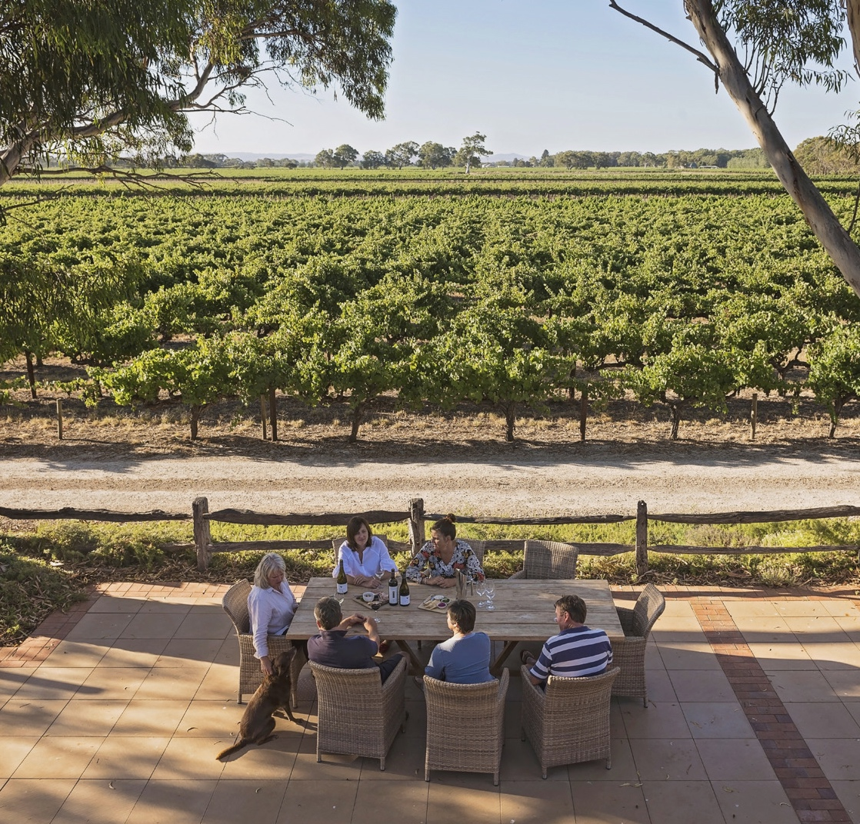
แลงฮอร์น ครีก
พุ่งทะยาน
สู่ความโดดเด่น
เขตผลิตไวน์ที่มีประวัติความเป็นมาทางประวัติศาสตร์ สั่งสมชื่อเสียงเรื่องไวน์แดงที่มีชีวิตชีวามากขึ้นทุกวัน และชุมชนที่ผลิตมีความแน่นแฟ้นและหลงใหลในการผลิตไวน์

Slide 24
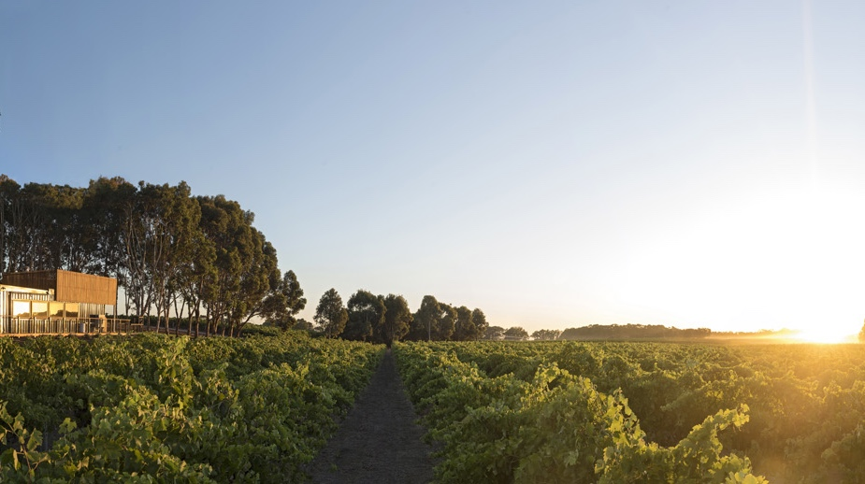
ขอบคุณ
Notes:
หากต้องการเรื่องราวนำเสนอพร้อมเครื่องมือและทรัพยากรข้อมูล สามารถศึกษาค้นคว้าได้ที่เว็บไซต์ www.australianwinediscovered.com
หรือหากมีคำถาม สามารถติดต่อทางอีเมล์ได้ที่ discovered@wineaustralia.com

